Slide 1
Второй Всероссийский фестиваль передового педагогического опыта
«Современные методы и приемы обучения»
февраль - май 2014 года
КОНСПЕКТ УРОКА ПО БИОЛОГИИ НА ТЕМУ
«ОДНОКЛЕТОЧНЫЕ ЖИВОТНЫЕ (ПРОСТЕЙШИЕ)»
Ибрагимов Садиг Советович
учитель биологии
Электронное периодическое издание НАУКОГРАД
февраль - май 2014 года

Slide 4
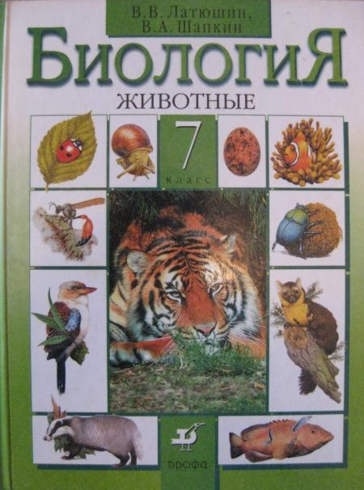
МБОУ «Средняя общеобразовательная школа № 64»
Урок составил:
Ибрагимов Садиг Советович,
учитель биологии
БИОЛОГИЯ. ЖИВОТНЫЕ.
г. Новокузнецк, Кемеровская область

Slide 5
Одноклеточные животные
(простейшие).

Slide 6
Словарь:
простейшие, циста.

Slide 7
ДОМАШНЕЕ ЗАДАНИЕ
§ 3,
с.12

Slide 8
Антони Ван Левенгук (1632-1723 гг.), изучая под микроскопом обитателей водоёмов, обнаружил,
что наряду с водорослями в воде обитают и другие одноклеточные организмы – простейшие животные.
Долгое время учёные относили эти организмы к одному единому типу – Простейшие (1676 г.).

Slide 9
В 1980 г. Международный комитет биологов предложил новый вариант классификации простейших.
Из единого прежде типа (Простейшие) выделили семь самостоятельных типов: Саркомастигофоры,
Апикомплексы, Миксоспоридии, Микроспоридии, Асцетоспоридии, Лабиринтулы, Инфузории.

Slide 10
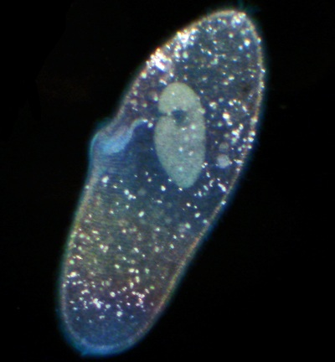
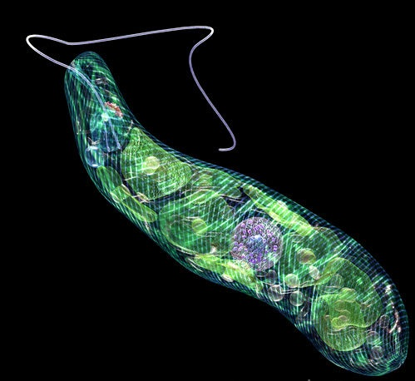
Способы питания простейших
Инфузория-туфелька – гетеротроф
Эвглена зелёная – автогетеротроф

Slide 11
К простейшим относят не только одноклеточные организмы, но и колониальные формы,
то есть группы сходных клеток, образующих колонию.

Slide 12
циста дезинтерийной амёбы
Циста – стадия покоя простейших животных. В стадии цисты они переносят
неблагоприятные условия среды, расселяются.

Slide 13
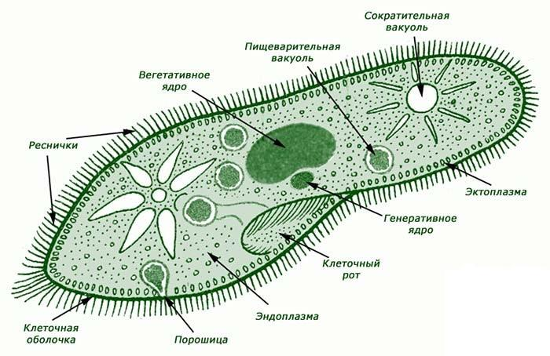
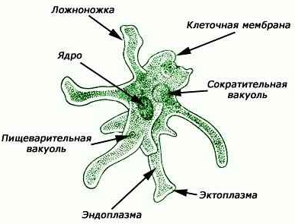
Амёба протей
Инфузория-туфелька
СТРОЕНИЕ ПРОСТЕЙШИХ

Slide 14
Лабораторная работа № 1.

Slide 15
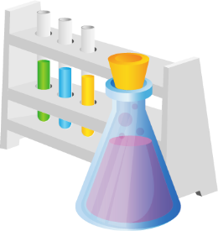
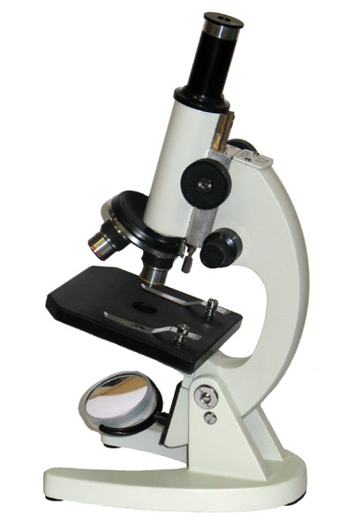
Лабораторная работа № 1.
Знакомство с разнообразием водных простейших.
Рассмотрите жидкость в пробирке. Какой цвет она имеет?
Есть ли в жидкости включения?
2. Рассмотрите эту жидкость с помощью лупы.
3. С помощью пипетки возьмите каплю воды из пробирки, поместите
на предметное стекло. Рассмотрите препарат под микроскопом.
Определите форму тела, величину, характер передвижения и
окраску простейших.
4. Зарисуйте увиденное в тетрадь, рисунки
подпишите. Какие виды простейших вам удалось рассмотреть?
5. Сделайте вывод.

